Slide 1

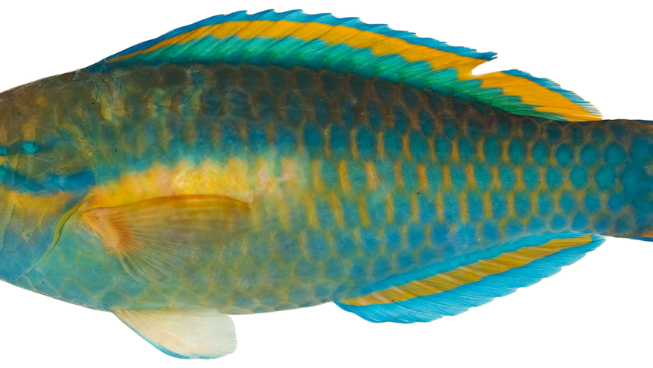
Презентация на тему: «речные рыбы»
Воспитателя МКДОУ Детский сад «Радуга»
Гаджимурадовой Ашуры магомеднабиевны

Slide 2

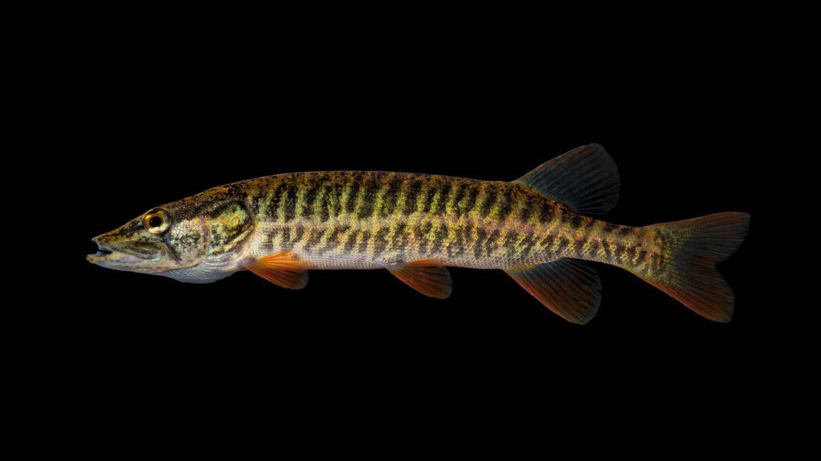
Щука
Под водою проплыла
Рыба с пастью, как пила.
Всех пугала эта злюка.
Кто она, скажите

Slide 3
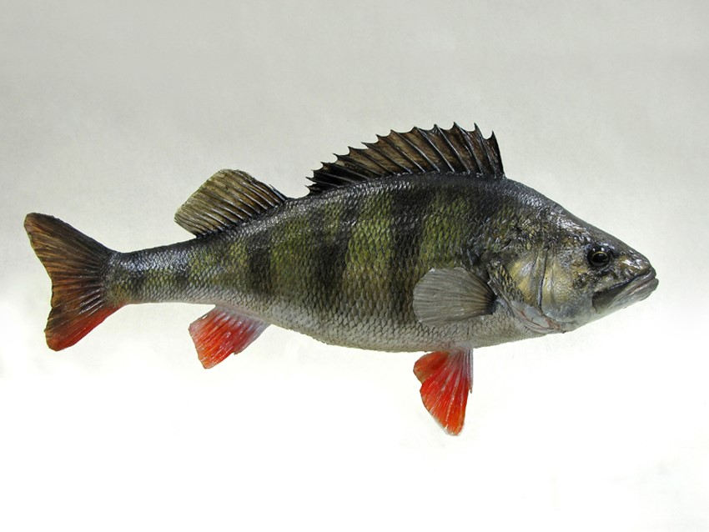
окунь
Рыба полосатая,
Хищная, опасная,
Ловит маленьких мальков,
Красный цвет у плавников!

Slide 4
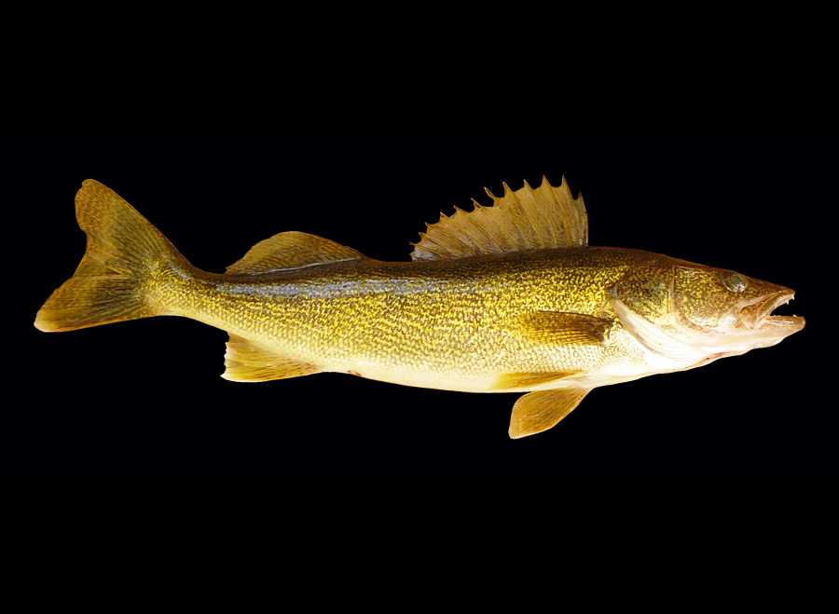
судак
Он обитает в глубине, Там же охотится, на дне. Его чешуйки, как наждак... Как все зовут его ? ...

Slide 5
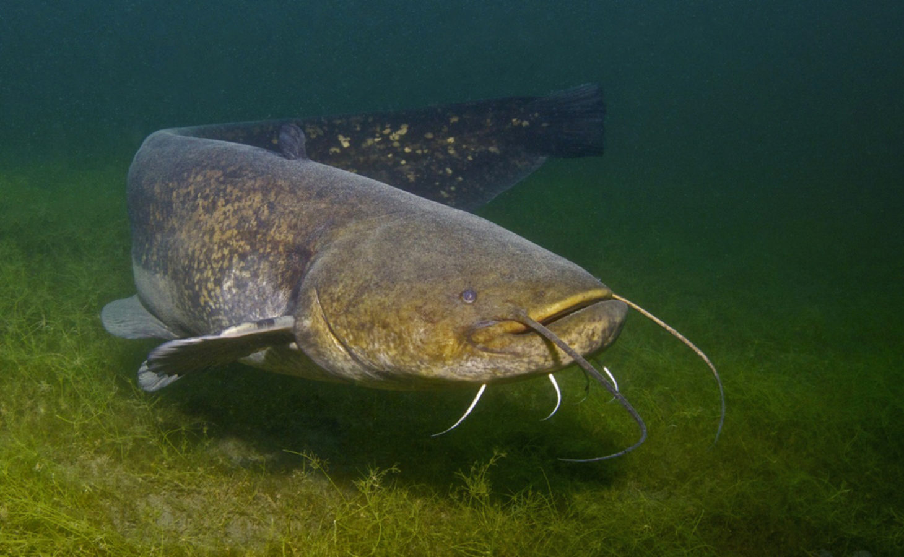
сом
Вот усатое бревно
Прилегло поспать на дно.
Почему бревно с хвостом?
Потому что это.

Slide 6
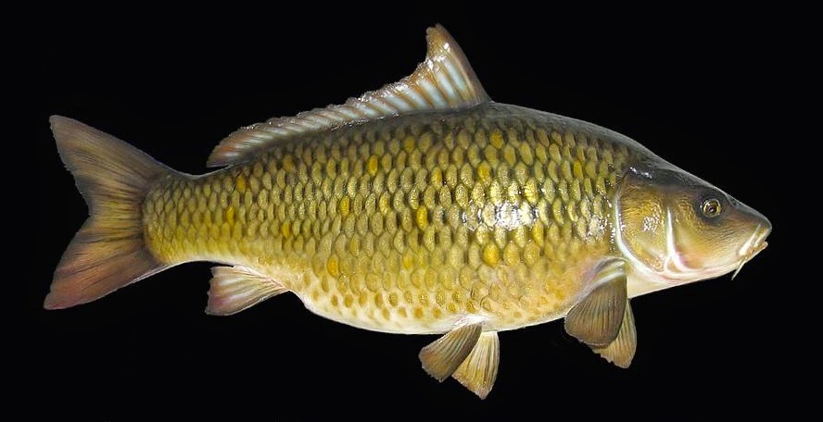
Карп (сазан)
Крупный, любит озёра просторные, А ещё – камыши поглодать. Рыба сильная, очень упорная, Просто так её трудно поймать.

Slide 7
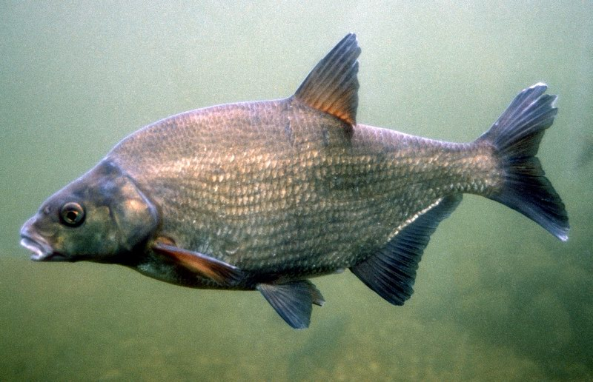
лещ
С серебристой чешуёй, Не плотва. Какой большой! А копчёный – это вещь! Догадались? Это … (Лещ)

Slide 8
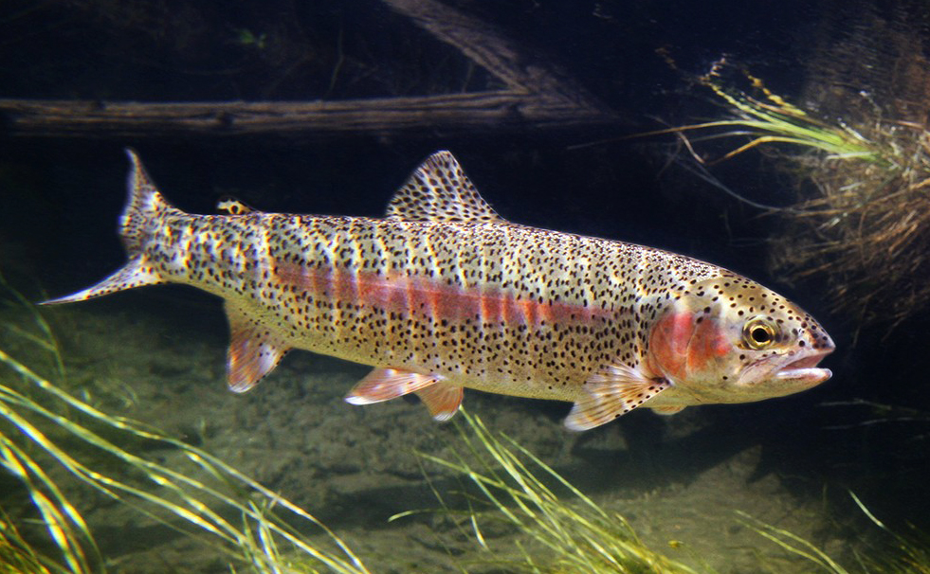
форель
Только я из рыб с успехом, Как по лестнице, легко По студеным горным рекам Поднимаюсь высоко. (Форель)

Slide 9
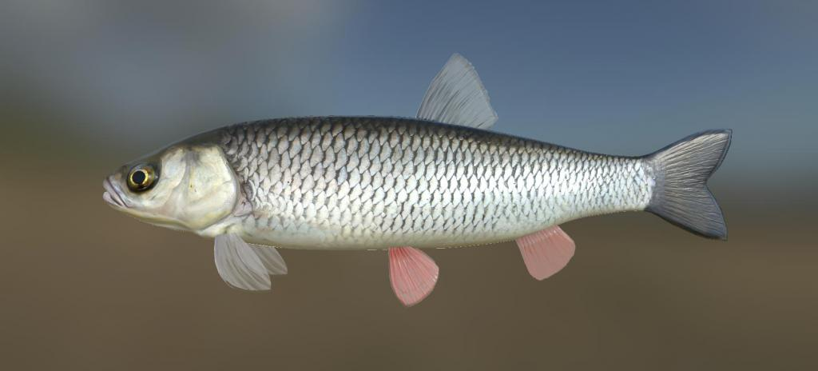
голавль

Slide 10
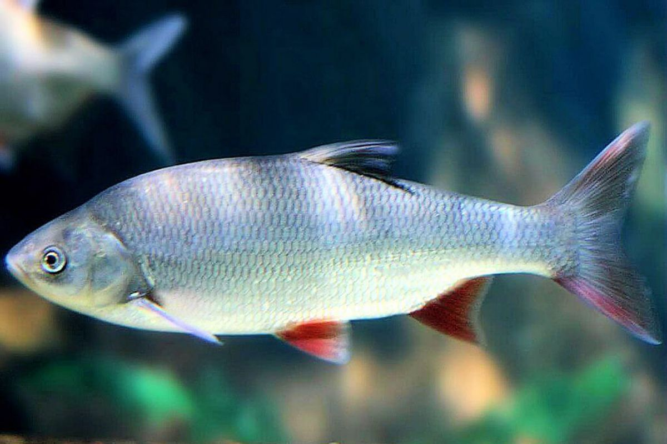
язь
Золотая чешуя, красны плавники, Бабочек, кузнечиков кушает с тоски. Разоделся словно князь Хороша ты, рыба…

Slide 11
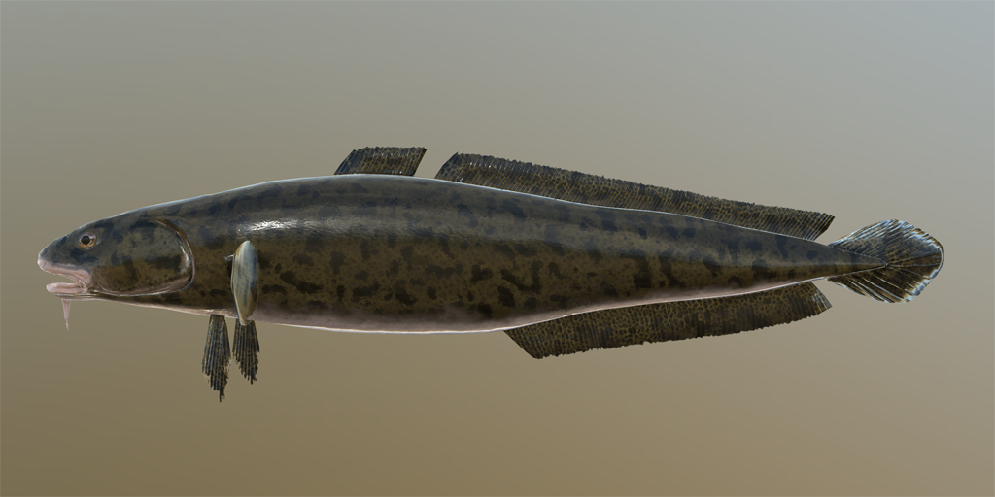
налим
Любит раков и лягушек, Даже маленьких пичужек. Ночной лентяй неисправим… Как все зовут его? …

Slide 12
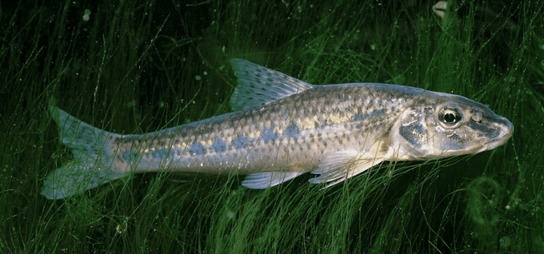
пескарь
Совсем не крупный, но усатый, Зеленовато-буроватый. Он в речке мудрый секретарь… Как все зовут его? …

